Slide 1
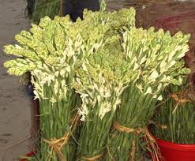
শুভেচ্ছা

Slide 2

শিক্ষক পরিচিতি
মোঃ আব্দুর রশীদ
সহকারী শিক্ষক আই ডি-৩০
সোনাপুর ডি,এস দাখিল মাদরাসা
পাঁচবিবি, জয়পুরহাট।
শ্রেণী- ষষ্ঠ
বিষয়- সাধারণ বিঞান
বিষয়বস্তু- জীবের বৈশিষ্ট্য
সময়-৪০ মিনিট
তারিখ-২৬/১০/২০১৩

Slide 3
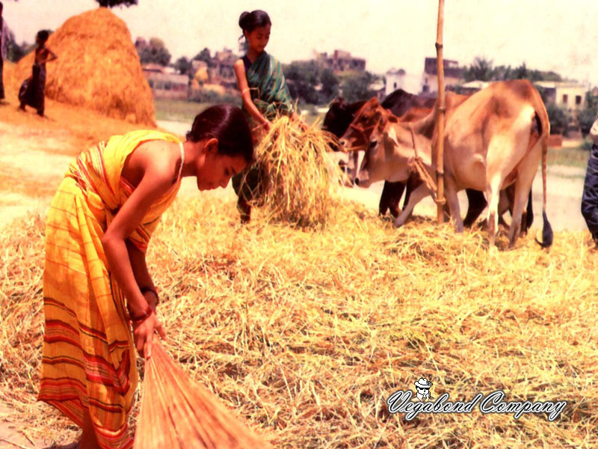
উপরের ছবিতে কি দেখছি?

Slide 4
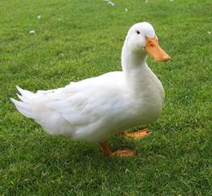
জীবের বৈশিষ্ট্য

Slide 5
শিখন ফল
এই পাঠ শেষে শিক্ষার্থীরা......
১। জীব ও জড় কী তা বলতে পারবে।
2। বিভিন্ন প্রকার জীব ও জড় এর নাম লিখতে পারবে।
৩। জীব ও জড় চিহ্নিত করতে পারবে।

Slide 6
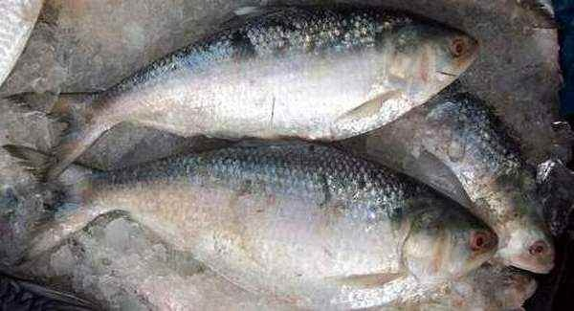
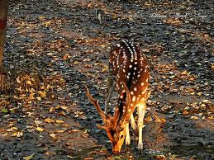
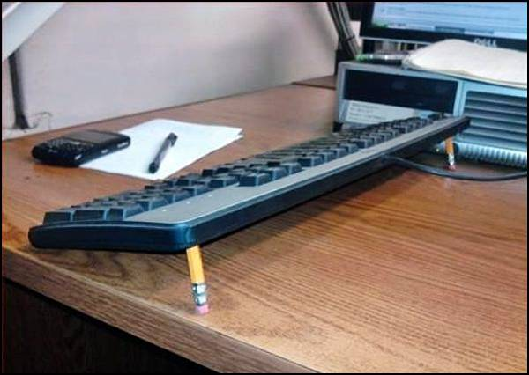
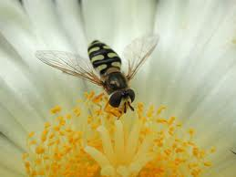

Slide 7
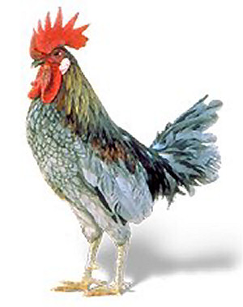
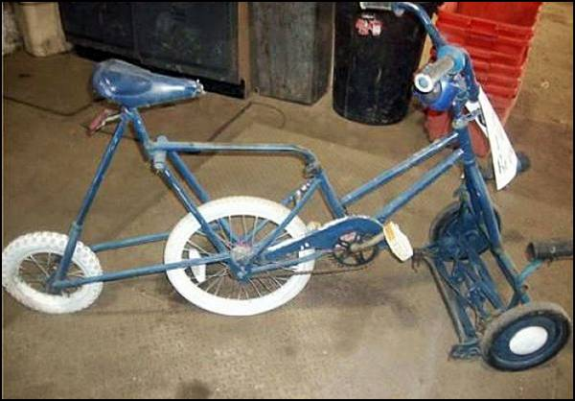
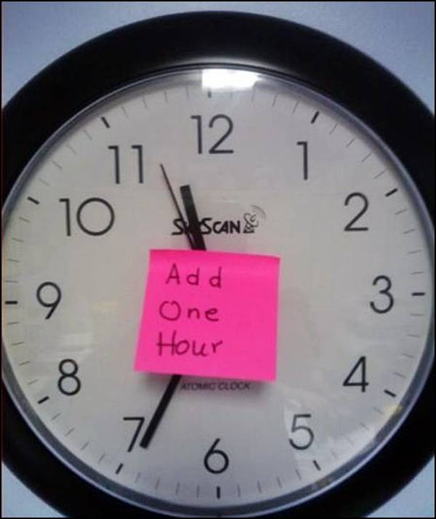
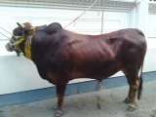
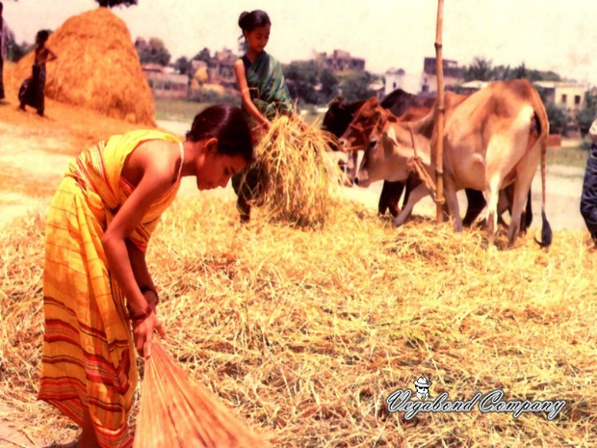
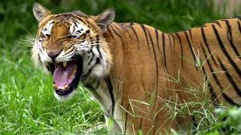

Slide 8
জীব কী?
কয়েকটি জীব এর নাম বল?
একক কাজ

Slide 9
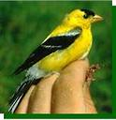
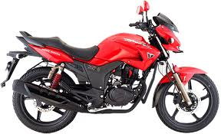
দলীয় কাজ
পাখি
মোরগ
বালতি
মাছ
জীবের তিনটি বৈশিষ্ট্য লিখ।
উপরের চিত্র থেকে জীব ও জড় এর তালিকা করে
খাতায় লিখ।

Slide 10
১। জীব ও জড় কি?
২। তিনটি জড় বস্তুর নাম বল?
3। জীব ও জড় এর তিনটি বৈশিষ্ট্য বল।
মূল্যায়ন

Slide 11
গরু, বল, মাছ, ছাতা, খাতা, টেবিল, বই, পাখি, কলম এসব থেকে জীব ও জড় এর তালিকা তৈরী কর।
বাড়ীর কাজ

Slide 12
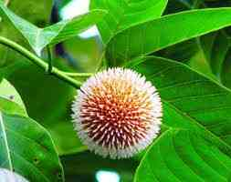
ধন্যবাদ

